Slide 1
과목_학년학기_단원 | suhi_0501_05
차시명 | 06 분수의 뺄셈을 해 볼까요(2)
파일명 | suhi_0501_05_0006
검토 | 담당
수학팀 | 박종민
문서 HISTORY
번호 | 버전 | 문서 작성일 | 내용 비고 | 작성자 (내선번호) | 검토자
1 | V 1.0 | 2022.02.19 | 문서 발생 | 백지수
2 | V 1.0 | 2022.03.08 | 1차 검수 |  | 박종민
3 | V 2.0 | 2022.03.08 | 2차 검수 |  | 김예림
4
5
6
7
8
9
10
11

Slide 2
학습단계 | 파일명 | 페이지 정보 | 프레임 수 | 자료 형태 (동영상, 애니메이션, 노래)
 | suhi_0501_05_0006.html | 수학 익힘 64~65쪽 | 1 | Html5
총 프레임 수 |  |  | 1

Slide 3










5-1
5. 분수의 덧셈과 뺄셈
suhi_0501_05_0006
06 분수의 뺄셈을 해 볼까요(2)
수정사항
1 | 그림은 기존 개발물 그림 그대로 사용 손가락 약물 클릭 시 색상 칠해짐.
2 | 이너 버튼(페이지 2개)
3 | 답 칸 클릭하면 답이 나타남. 정답 확인 버튼은 정답 가리기로 토글됨.
4
5
분수의 뺄셈을 해 볼까요(2) │ 64~65쪽
1
2
3
4
5
6
3
4
1
3
분수만큼 색칠하고 안에 알맞은 수를 써넣어 2 －1 을
계산해 보세요.
1
1
3
4
9
1
3
4
12
12
2 ＝2
1 ＝1
2
3

Slide 4
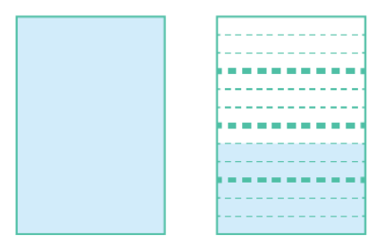



5-1
5. 분수의 덧셈과 뺄셈
suhi_0501_05_0006
06 분수의 뺄셈을 해 볼까요(2)
수정사항
1 | 그림은 기존 개발물 그림 그대로 사용 손가락 약물 클릭 시 색상 칠해짐.
2 | 답 칸 클릭하면 답이 나타남. 정답 확인 버튼은 정답 가리기로 토글됨.
3
4
5
분수의 뺄셈을 해 볼까요(2) │ 64~65쪽
1
2
3
4
5
6
3
4
1
3
분수만큼 색칠하고 안에 알맞은 수를 써넣어 2 －1 을
계산해 보세요.
1
3
4
9
4
5
1
3
12
12
12
2 －1 ＝2 －1 ＝
1
2

Slide 5
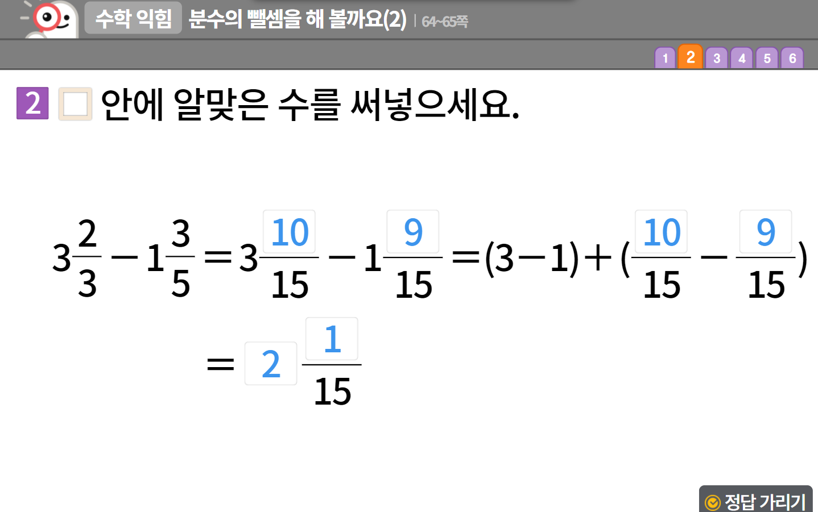

5-1
5. 분수의 덧셈과 뺄셈
suhi_0501_05_0006
06 분수의 뺄셈을 해 볼까요(2)
수정사항
1 | 숫자 약물 디자인 수정
2 | 빈칸 디자인 수정
3 | 정답 확인 디자인 수정 정답 확인 > 정답 가리기로 토글됨
4
5
1
2
3

Slide 6


5-1
5. 분수의 덧셈과 뺄셈
suhi_0501_05_0006
06 분수의 뺄셈을 해 볼까요(2)
수정사항
1 | 답 칸 클릭하면 답이 나타남. 정답 확인 버튼은 정답 가리기로 토글됨.
2
3
4
5
분수의 뺄셈을 해 볼까요(2) │ 64~65쪽
1
2
3
4
5
6
와 같이 계산해 보세요.
5
8
7
12
29
8
19
12
87
24
38
24
49
24
1
24
3 －1 ＝ － ＝ － ＝ ＝2
5
6
1
4
35
6
9
4
70
12
27
12
43
12
7
12
5 －2 ＝
－ ＝ － ＝ ＝3
1

Slide 7




5-1
5. 분수의 덧셈과 뺄셈
suhi_0501_05_0006
06 분수의 뺄셈을 해 볼까요(2)
수정사항
1 | 답 칸 클릭하면 답 나타남. 정답 확인 버튼은 정답 가리기로 토글 됨.
2 | 한 페이지에 넣고 안들어가면 이너 버튼으로 방법1, 방법2 내용 각각 삽입.
3
4
5
분수의 뺄셈을 해 볼까요(2) │ 64~65쪽
1
2
3
4
5
6
4
5
2
3
4 －2 를 두 가지 방법으로 계산해 보세요.
자연수는 자연수끼리, 분수는 분수끼리 계산하기
2
4
5
2
3
12
15
10
15
12
15
10
15
4 －2 ＝
4 －2 ＝(4－2)＋( － )
2
15
2
15
＝2＋ ＝2
대분수를 가분수로 나타내어 계산하기
4
5
2
3
24
5
8
3
72
15
40
15
32
15
2
15
4 －2 ＝
－ ＝ － ＝ ＝2
1

Slide 8
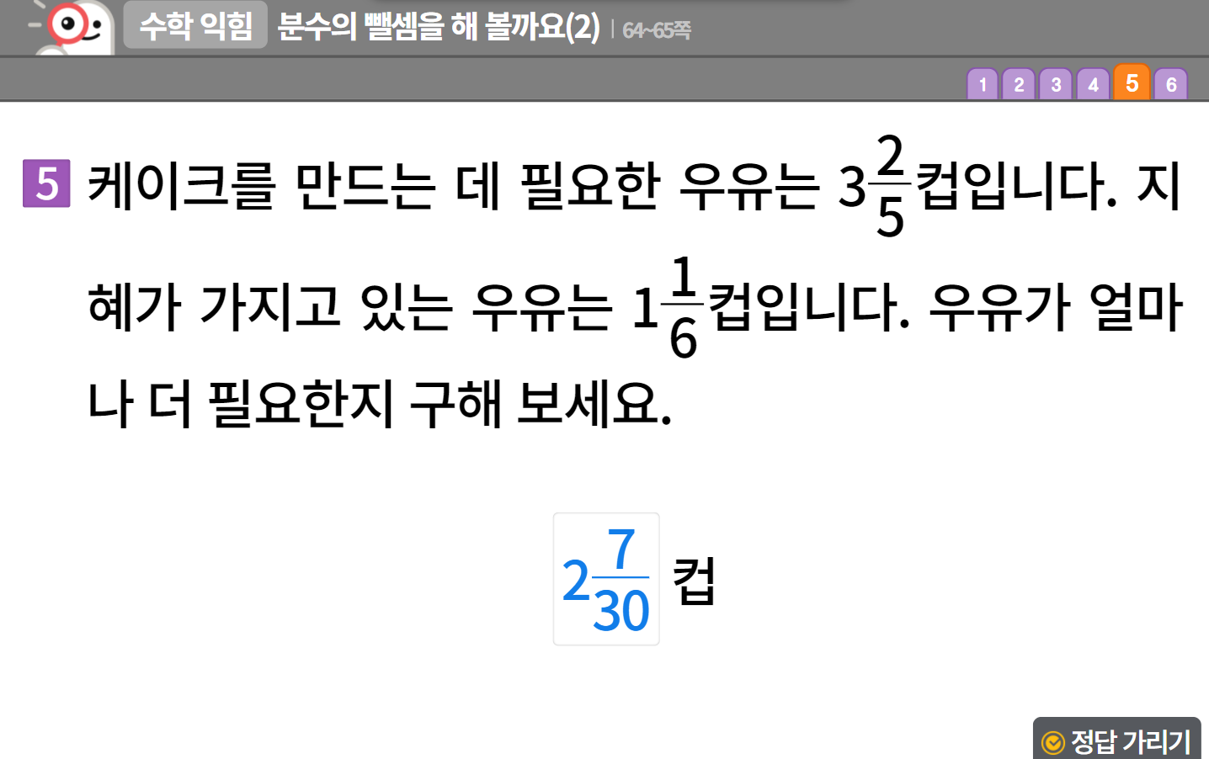

5-1
5. 분수의 덧셈과 뺄셈
suhi_0501_05_0006
06 분수의 뺄셈을 해 볼까요(2)
수정사항
1 | 숫자 약물 디자인 수정
2 | 풀이 확인 버튼 팝업 내용 추가(미니 팝업창, 다음 슬라이드)
3 | 정답 확인 디자인 수정 정답 확인 > 정답 가리기로 토글됨
4
5
1
2
3

Slide 9
5-1
5. 분수의 덧셈과 뺄셈
suhi_0501_05_0006
06 분수의 뺄셈을 해 볼까요(2)
수정사항
<풀이 확인 클릭 시 나타나는 화면>
1
2
3
4
5
풀이
2
5
1
6
12
30
5
30
7
30
3 －1 ＝3 －1 ＝2 (컵)

Slide 10






5-1
5. 분수의 덧셈과 뺄셈
suhi_0501_05_0006
06 분수의 뺄셈을 해 볼까요(2)
수정사항
1 | 답 칸 클릭하면 답 나타남. 정답 확인 버튼은 정답 가리기로 토글 됨.
2
3
4
5
분수의 뺄셈을 해 볼까요(2) │ 64~65쪽
1
2
3
4
5
6
7
10
실과 시간에 집 모형을 꾸몄습니다. 슬기는 색종이를 5 장 사용했고, 연수는 색종이 를 3 장 사용했습니다. 슬기와 연수 중 누가 얼마나 더 많은 색종이를 사용했는지 풀이 과정을 쓰고 답을 구해 보세요.
2
5
7
10
2
5
5 ＞3 이므로 슬기가 색종이를 더 많이 사용했습니다.
7
10
2
5
7
10
4
10
3
10
5 －3 ＝5 －3 ＝2 (장)
슬기
2
3
10
, 장
1

